Slide 1


第三单元 金属材料的性能及应用

Slide 2
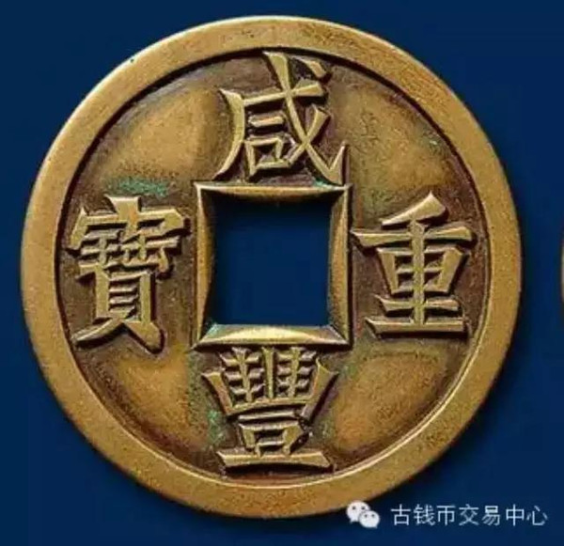
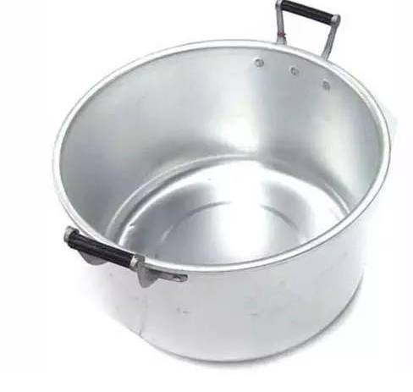
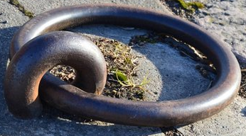
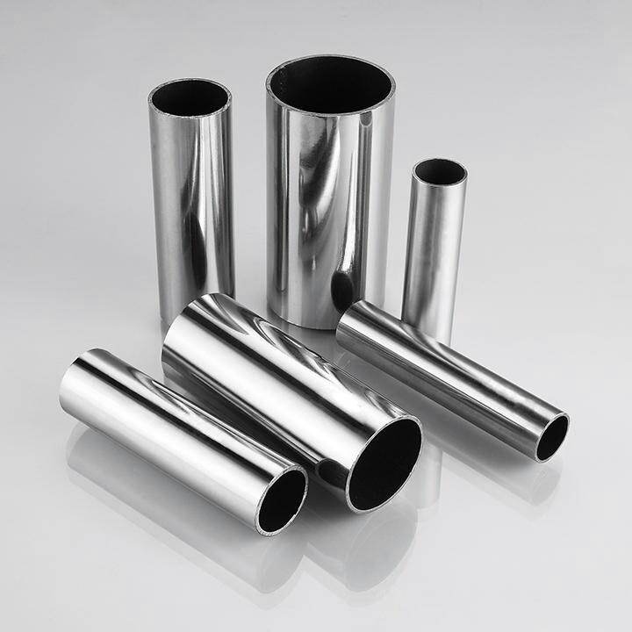
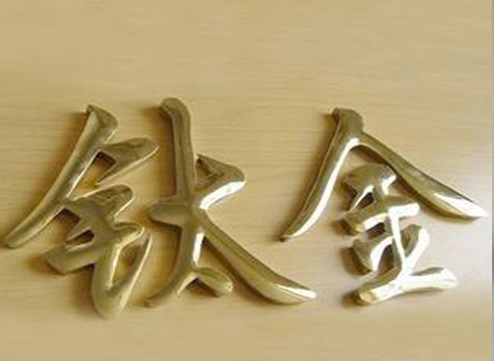
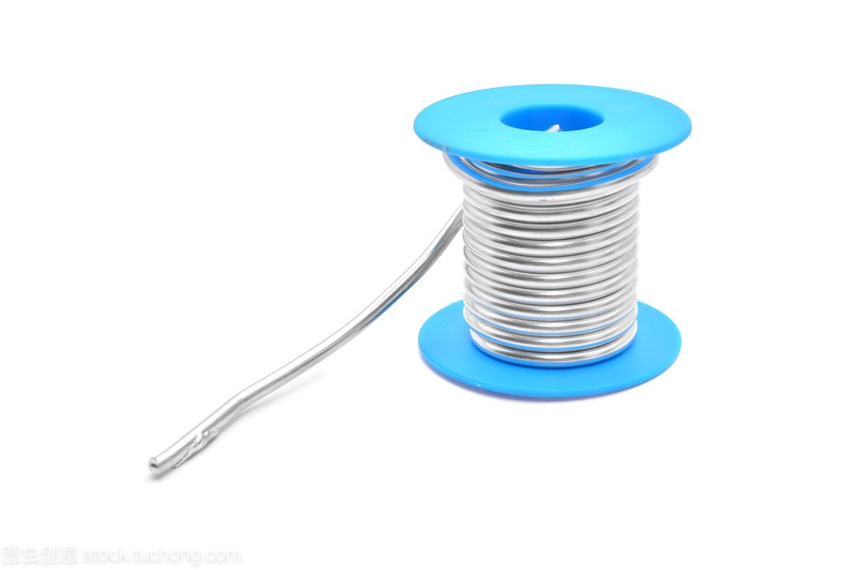
新课导入
人们已经发现的金属元素有90余种，形成了丰富多样的金属材料。金属材料因其优良的性能，在改善人类生活、促进生产力发展的过程中发挥了巨大的作用，有力地推动了人类文明的进程。人们在金属材料的开发和应用实践中，也拓展了化学科学研究的新领域。
铝
铁
铜
不锈钢
焊锡

Slide 3
课堂活动
阅读教材第106-110页内容，思考下列问题：
1、金属材料有哪些性能？
2、生活中常见的金属是纯金属吗？
3、生活、生产和科技中常用的合金你知道哪些？
4、合金有哪些特性？

Slide 4
金属材料的性能
1、力学性能
延展性、硬度、塑性
2、物理性能
密度、熔点、导电性、导热性等
导电性、导热性、光泽、延展性、化学稳定性等
3、化学性能
抗氧化性、耐酸碱性等
4、工艺性能
铸性、可锻性、切削加工性等

Slide 5
合金及其应用
一、定义：
两种或两种以上的金属（或金属与非金属）共熔，制得的特殊的金属材料。
合金是混合物，没有固定的熔点。合金中各成分金属的化学性质不变。
举例： 焊锡：锡和铅的合金。
生铁和钢：铁和碳的合金。
合金与纯金属在组成和结构上的不同，使得它们的性质存在较大的差异，人们恰好利用这一点制备出了性能更强、用途更广的合金材料。

Slide 6
合金及基应用
二、合金的特性
合金具有许多优良的物理、化学或机械性能，在许多方面不同于各成分金属。
1、硬度：
合金的硬度一般都比组成它的纯金属大。
铝合金成本低，性能优异，密度小、强度大、塑性好，可加工成各种型材，具有优良的导电性、导热性，抗腐蚀能力强，装饰效果好，在航空、航天、汽车、机械制造、船舶及化学工业中都得到广泛的应用。
铝合金
硬铝
性能
Al、Cu、Mn、Mg等元素

Slide 7
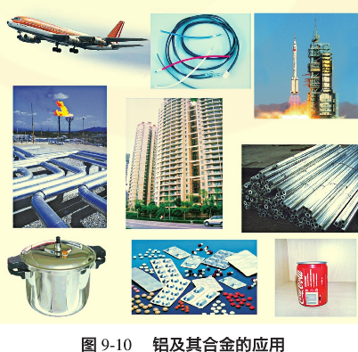
合金及基应用
铝合金的使用量仅次于钢，发展前景广阔。

Slide 8
合金及基应用
2、熔点：
多数合金的熔点低于组成它的任何一种组分金属。
保险丝
武德合金
性能
熔点低
锡、铋、镉、铅等元素
思考：合金硬度大、熔点低的原因是什么？
学生活动：P108拓展视野——“合金硬度大、熔点低的秘密”

Slide 9
合金及基应用
3、导电性和导热性
合金的导电性和导热性一般低于任一种组分金属。
镍铬铝铁合金
有很高的电阻率，用于制备电路中的精密元件
镍铬铝铜合金
低密度
高强度
航空飞行器理想的结构材料
铝锂合金
镍铬铝铜合金
不锈钠
铁铬合金
强抗氧化性，强耐腐蚀性
强度高，密度小，耐热性好，易于加工，抗腐蚀性强，远优于不锈钢。
钛合金

Slide 10
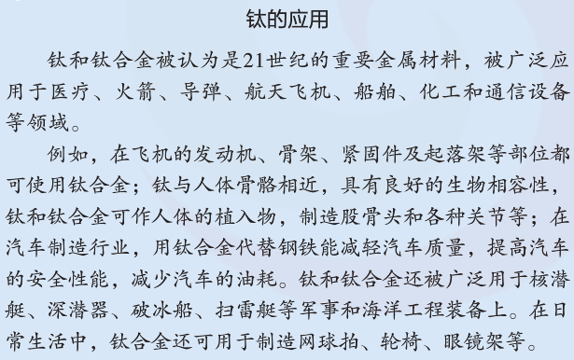
学生活动：拓展视野——“钛的应用”

Slide 11
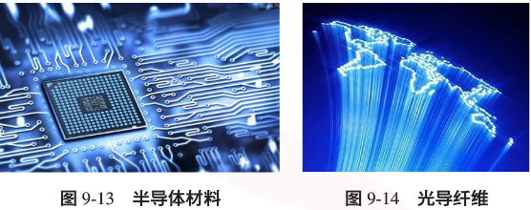
无机非金属材料
1、无机非金属材料：
水泥、玻璃、陶瓷 (都是硅酸盐材料)
2、半导体材料：硅的导电性介于导体和绝缘体之间，是一种重要的半导体材料。
3、光导纤维的主要成分是二氧化硅，可用来制造通讯光缆，用于光纤通信或传送
高强度的激光等。

Slide 12
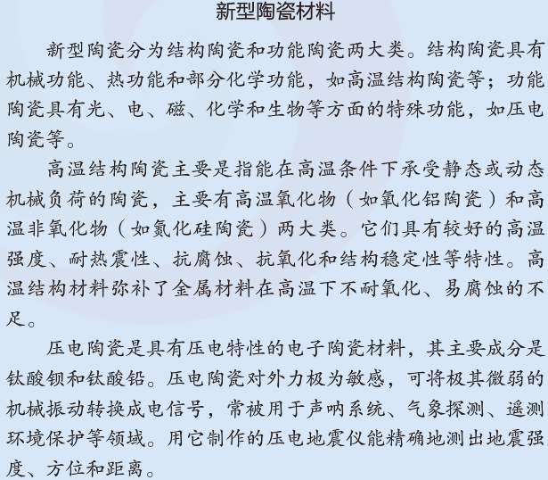
拓展视野

Slide 13
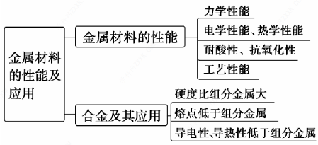
课堂小结

Slide 14
课堂检测
1.下列物质中，不属于合金的是（ ）
A.硬铝 B.黄铜 C.钢铁 D.铁锈
2.下列金属材料中，最适合用于制造飞机部件的是（ ）
A.镁铝合金 B.铜合金 C.不锈钢 D.铅锡合金
D
A

Slide 15
课堂检测
3.下列物质中，属于纯金属的是（ ）
A.水银 B.生铁 C.钢 D.保险丝
4.生铁的熔点是1100～1200℃，纯铁的熔点可能是（ ）
A.1055℃ B.1100℃ C.1200℃ D.高于1200℃
A
D

Slide 19



